Slide 1
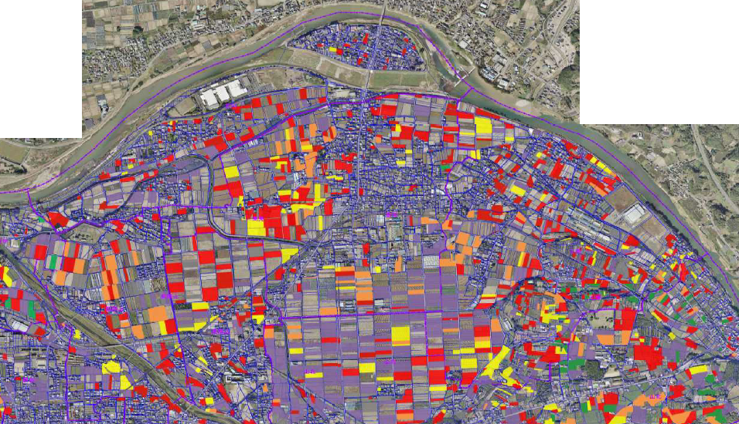
農地利用の現在の状況図（大石地区）

